Slide 1

Khởi động

Slide 2






THỢ SĂN HẠT DẺ

Slide 3





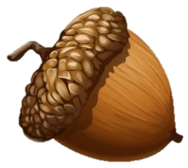



A
B
10
5
C
D
15
25

Slide 4





Sai mất rồi!!!

Slide 5





Đúng rồi!
+1

Slide 6
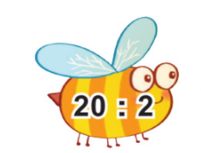
A
B
８
９
C
D
７
１０

Slide 7
Sai mất rồi!!!

Slide 8
Đúng rồi!
+1

Slide 9

A
B
９
８
C
D
１０
１５

Slide 10
Sai mất rồi!!!

Slide 11
Đúng rồi!
+1

Slide 12

A
B
１
３
C
D
４
２

Slide 13
Sai mất rồi!!!

Slide 14
Đúng rồi!
+1

Slide 15







NO BỤNG RỒI!!!

Slide 16

CHỦ ĐỀ 9
  LÀM QUEN VỚI HÌNH KHỐI
BÀI 46: KHỐI TRỤ, KHỐI CẦU

Slide 17
KHÁM PHÁ

Slide 18



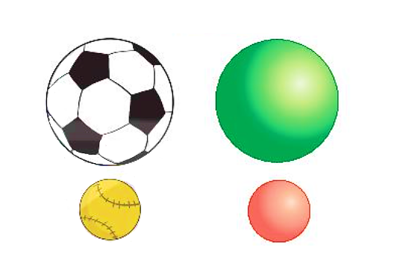
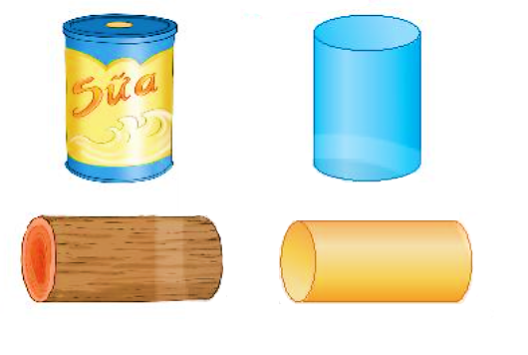
Khối trụ
Khối cầu

Slide 19

HOẠT ĐỘNG

Slide 20

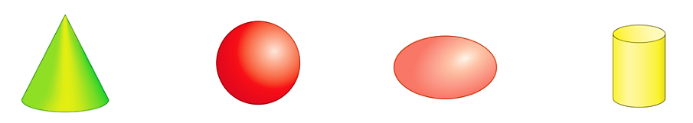
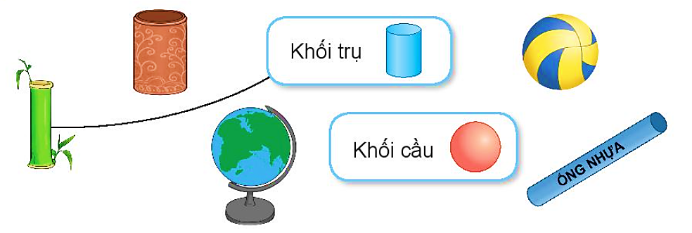
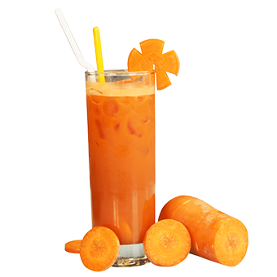
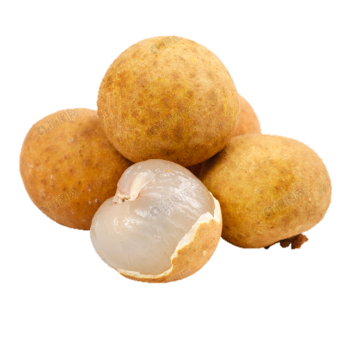
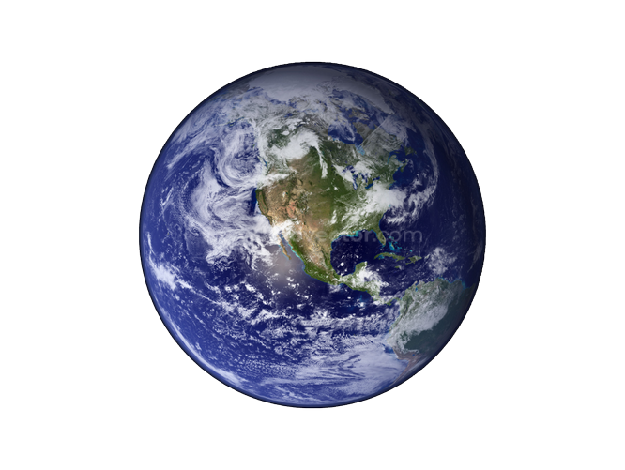
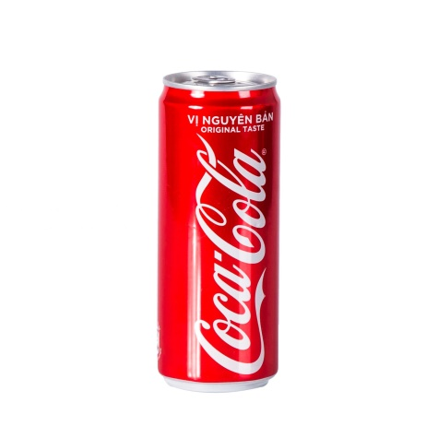
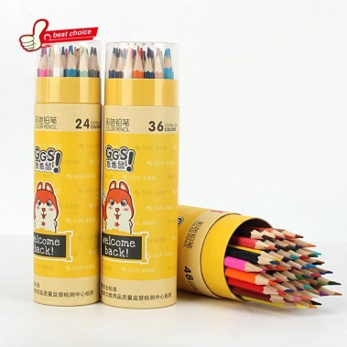
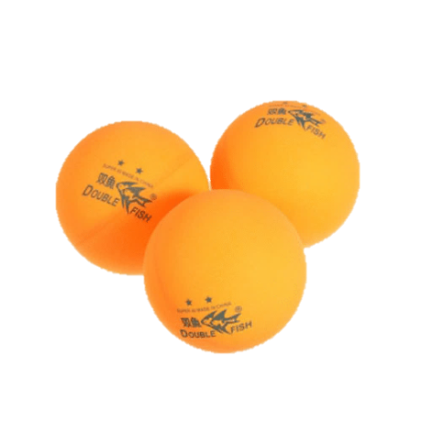
1
Hình nào là khối trụ? Hình nào là khối cầu?
Khối cầu
Khối trụ
A.
B.
C.
D.
2
a) Mỗi vật sau có dạng khối gì?
b) Hãy nêu tên một số đồ vật có dạng khối trụ hoặc khối cầu mà em biết.
Khối trụ
Khối cầu

Slide 21



3
Quan sát tranh rồi chỉ ra hình có dạng khối trụ, hình có dạng khối cầu.
Khối cầu
Khối trụ

Slide 22
CỦNG CỐ KIẾN THỨC

